Slide 1


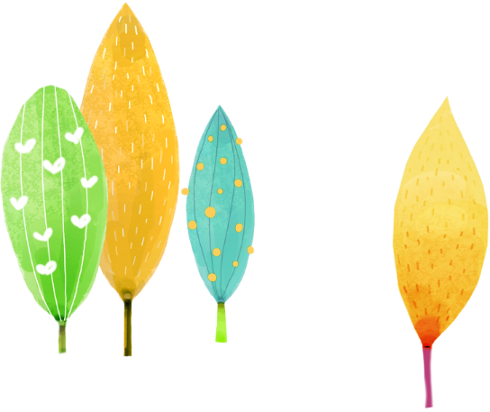





UBND QUẬN DƯƠNG KINH
TRƯỜNG TIỂU HỌC ANH DŨNG
TỰ NHIÊN XÃ HỘI
Bài 12: Vui đón Tết (tiết 2)

Slide 2
Hoạt động Khởi động
Cả lớp hát bài:Ngày tết của em- Hoàng Huy
Trên đường đến trường em gặp tình huống giao thông nguy hiểm nào

Slide 3
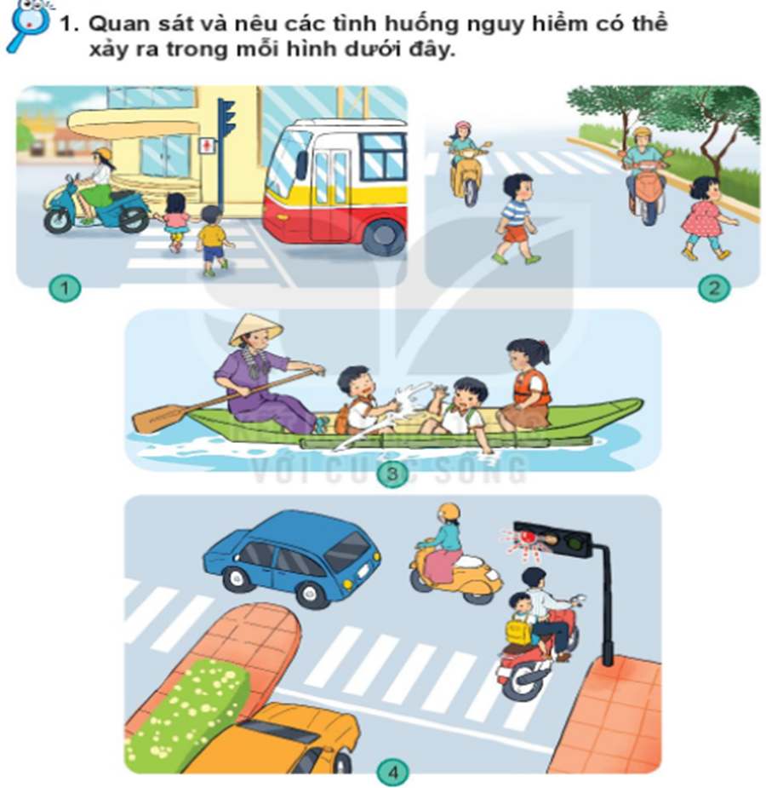
Hoạt động 1: Khám phá
Quan sát tranh
Tranh vẽ gì?
Bạn dự đoán việc gì sẽ xảy ra?

Slide 4
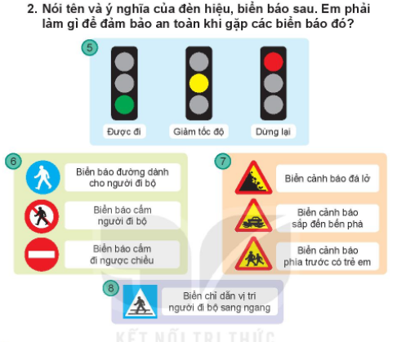

Slide 5
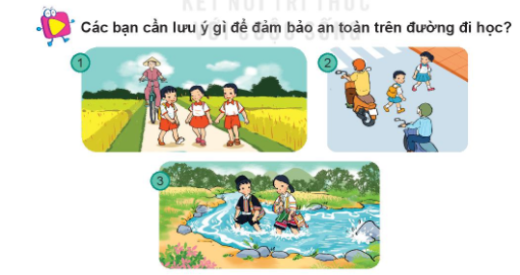
Hoạt động 3: Vận dụng
Em thấy bức tranh vẽ gì?

Slide 7
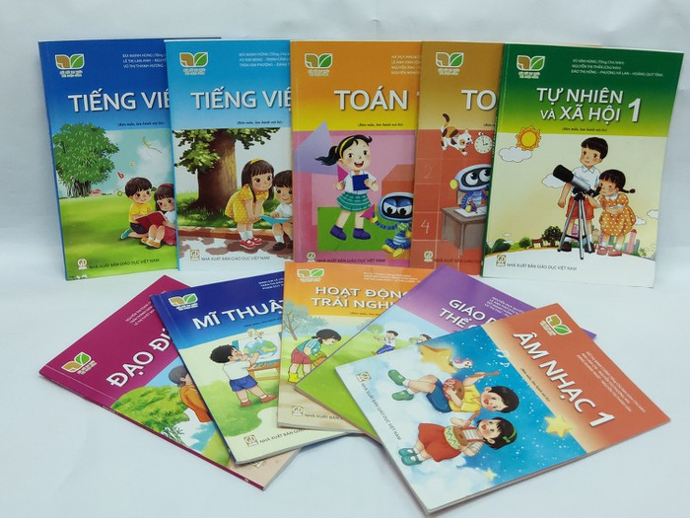
!
TRÂN TRỌNG CẢM ƠN QUÝ THẦY CÔ! Kính chúc sức khỏe!
Cảm ơn các em!
Chúc các em học giỏi

